Slide 1
Щелочноземельные металлы

Slide 2
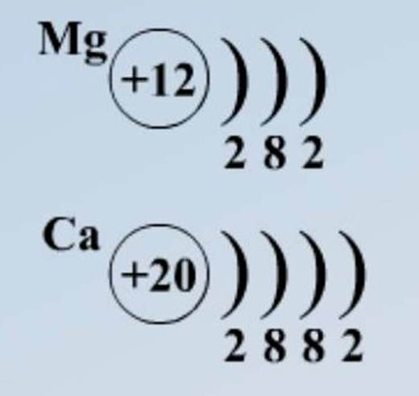
Общая характеристика элементов II группы главной подгруппы
Элементы II группы главной подгруппы подразделяются на Ве, Mg и щелочноземельные металлы (Ca, Sr, Ba, Ra)
На внешнем электронном слое у всех атомов элементов II группы главной подгруппы находится по 2 электрона, которые отдаются другим атомам во время химических реакций.
Элементы II группы главной
подгруппы – сильнейшие
восстановители.

Slide 3
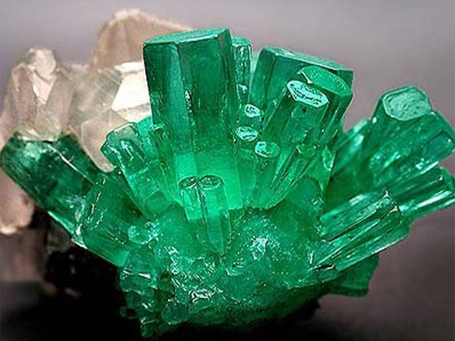
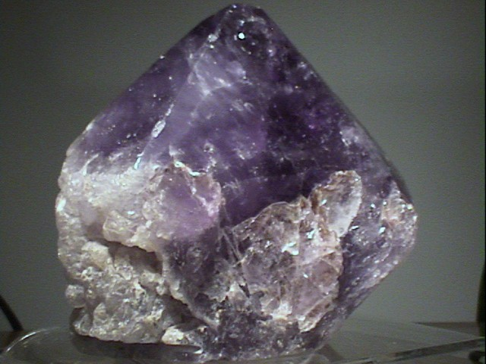
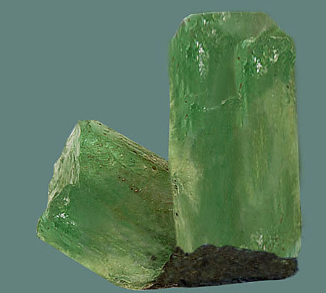
Нахождение в природе. Физические свойства.
Be Открыт в 1798 году (Воклен, Франция), получен в виде металла в 1828 г. (Велер, Германия)
Очень редкий элемент, встречается только в связанном виде.
Драгоценные камни: изумруд, берилл, аквамарин, александрит – минералы, содержащие бериллий.
ИЗУМРУД АЛЕКСАНДРИТ БЕРИЛЛ
Be₃Al₂(Si₆O₁₈)(Cr₂O₃) Be₃Al₂(Si₆O₁₈) (BeAl₂ ) O₄Cr

Slide 4
Mg впервые получен в 1808 году (Дэви, Англия).
Mg – восьмой по распространенности элемент в литосфере Земли. Химически связанный магний входит в состав минералов (шпинель, доломит, магнезит, тальк, серпентин, кизерит и др)
Ионы Mg содержатся в морской воде (до 1,27 г на 1 литр) и живых организмах. Хлорофилл зеленых растений является комплексным соединением магния. Наличие ионов Мg+ в пресной воде обуславливают ее жесткость.

Slide 5
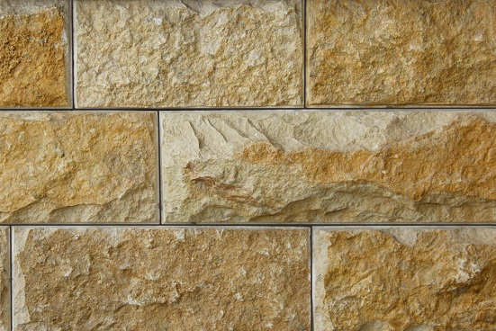
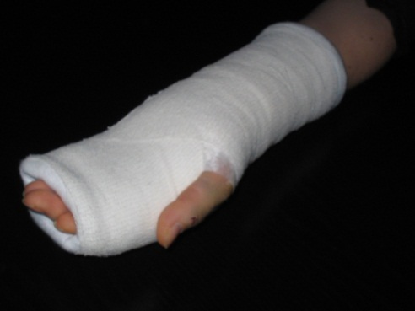
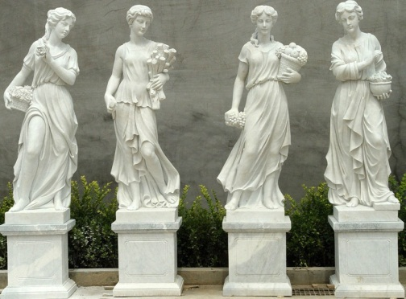
Са Получен в виде металла впервые в 1808 году (Дэви, Англия).
Кальций – пятый по распространенности элемент. Входит в состав горных пород и минералов (кальцит, доломит, гипс и др). Содержится в почвах и природных водах. Как и магний, ионы кальция обуславливают жесткость пресной воды.
Доломит Гипс Мрамор
CaMg(CO₃)₂ CaSO₄*2H₂O CaCO₃

Slide 6
Sr, Ba в виде металлов впервые получены в 1808 г )Дэви, Англия)
Карбонаты и сульфаты обоих элементов находятся в природе в виде минералов: стронцианит, целестин, витерит, барит.

Slide 7
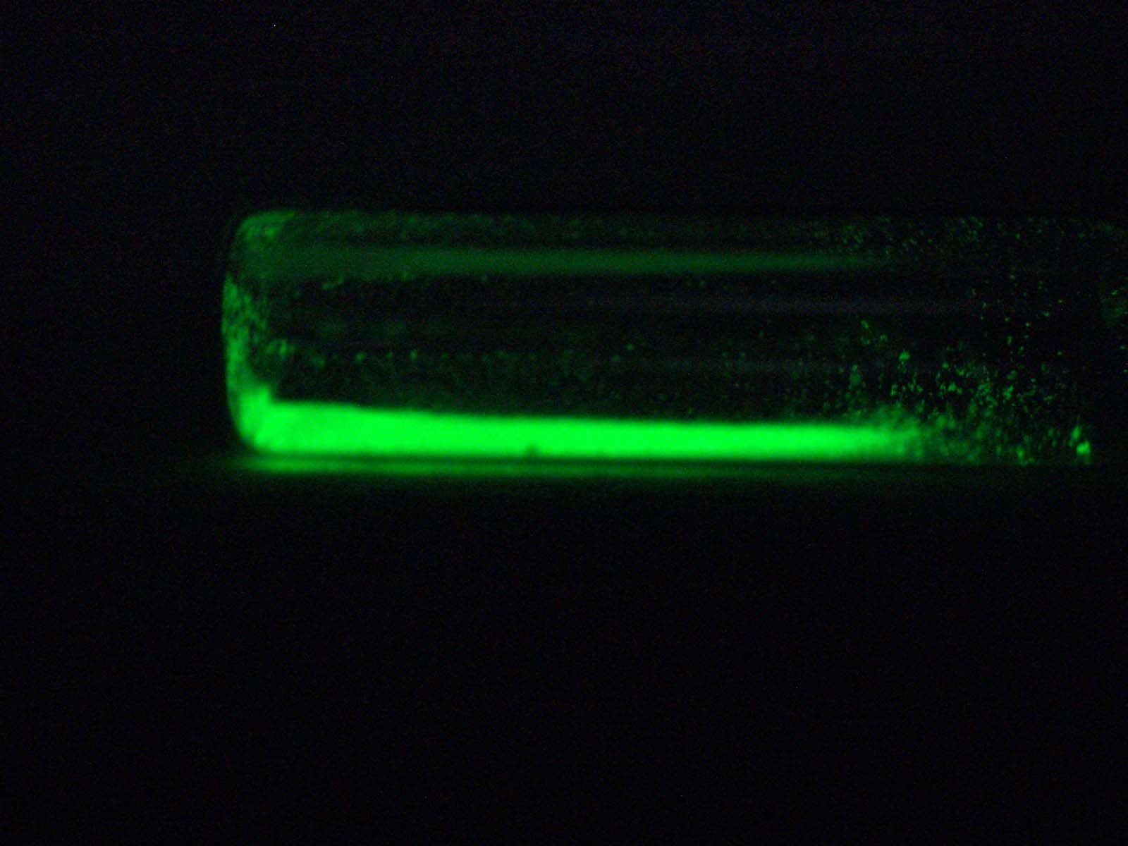
Ra обнаружен в 1989 г (Мария и Пьер Кюри, Франция) в урановой смоляной руде.
Радий относится к радиоактивным элементам. По свойствам похож на барий. Сходны и их химические соединения.
Соединения радия постоянно светятся и саморазогреваются.

Slide 8
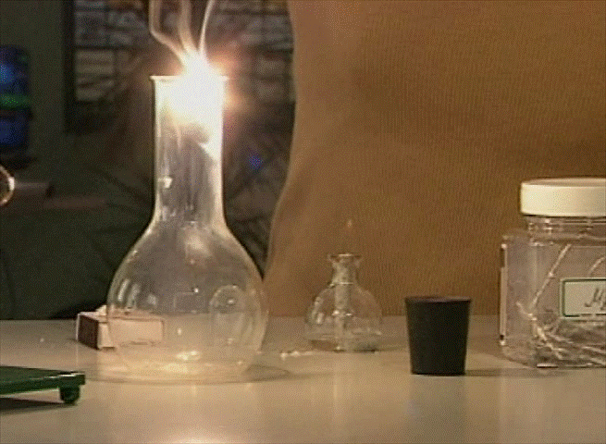
ХИМИЧЕСКИЕ СВОЙСТВА
Элементы II группы главной подгруппы при нагревании на воздухе сгорают с образованием оксидов:

Slide 9
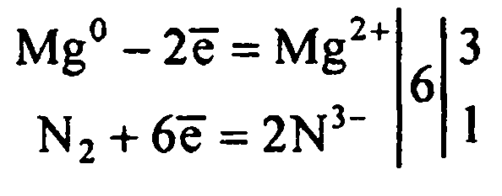
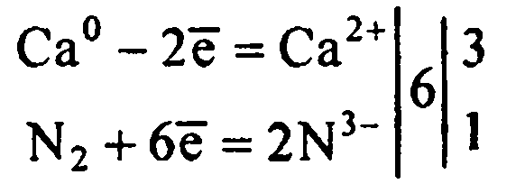
При нагревании взаимодействуют с неметаллами: хлором, серой, азотом и пр. Образуя, при этом, хлориды, сульфиды, нитриды.
в)
г)

Slide 10
При высоких температурах окисляются водородом до гидридов
Гидриды – твердые солеподобные соединения, напоминающие галогениды.
Именно поэтому водород стоит не только в первой, но и в седьмой группах в периодической системе.

Slide 11
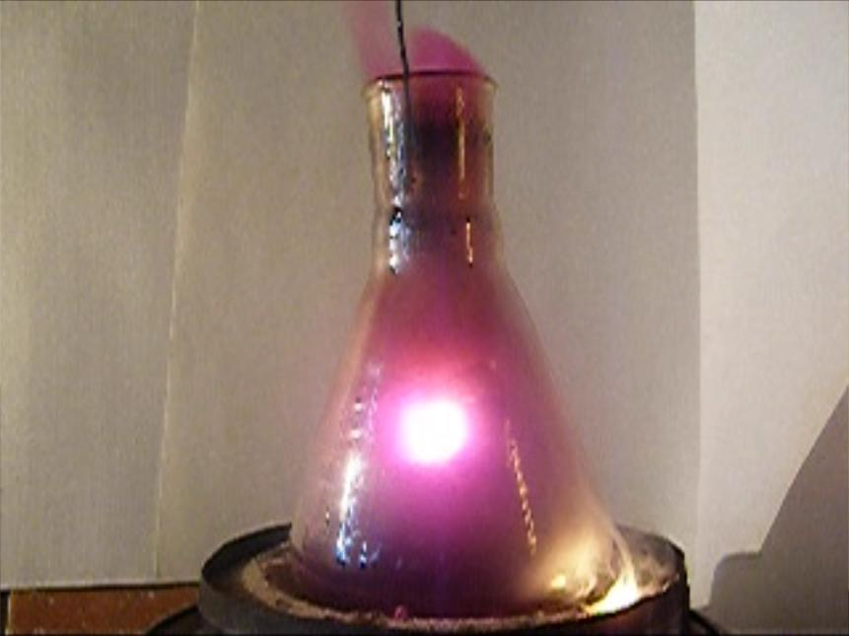
Все металлы II группы главной подгруппы, кроме Be, взаимодействуют с водой при обычных условиях. Активность взаимодействия повышается от Mg к Ra.
0 +1 +2 0
Mg + 2HOH = Mg(OH)₂ + H₂
_
_{2е}

Slide 12
Восстановительные свойства
Mg и Ca способны восстанавливать редкие металлы ( ниобий, тантал, молибден, вольфрам, титан) из их оксидов. (Магний-, Кальцийтермия)
0 +4 +2 0
2Mg + TiO2 = MgO + Ti
_
_{4е}

Slide 13
Оксиды металлов II группы главной подгруппы
Оксиды бериллия, магния и щелочноземельных металлов – тугоплавкие вещества, устойчивые к высоким температурам. Все оксиды, кроме оксида бериллия – основные.
t
Получение: CaCO3= CaO+CO2
Все оксиды, кроме MgO, бурно реагируют с водой.
CaO+ H2O=Ca(OH)2
CaO – негашеная известь используются в строительстве
MgO – жженая магнезия

Slide 14
Гидроксиды металлов II группы главной подгруппы
Гидроксиды – являются щелочами.
Растворимость гидроксидов усиливается в ряду:
Ca(OH)₂ – Sr(OH)₂ – Ba(OH)₂
Получение: CaO + H₂O = Ca(OH)2
реакция гашения извести
Ca(OH)2 – раствор называется известковой водой (исп. в строительстве)
Ca(OH)2 – белая взвесь в воде называется известковое молоко (исп. при очистке свекловичного сахара)

Slide 15
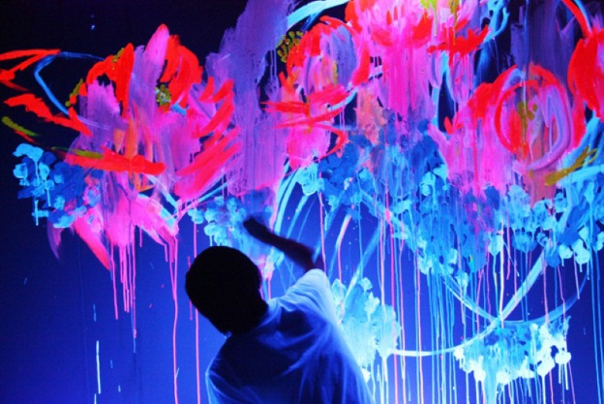
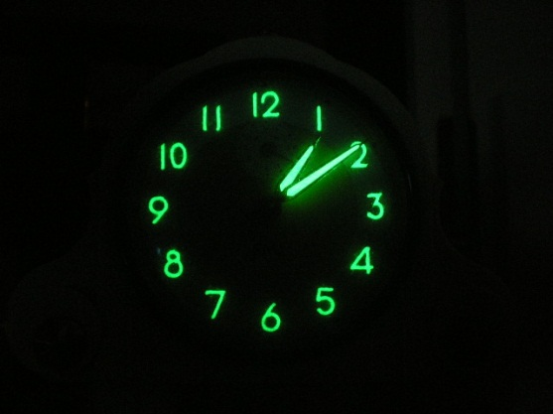
Соли
Получение: взаимодействием металлов с кислотами
Be + H₂SO₄ = BeSO₄ + H₂ Сульфаты – растворимы у Be и Mg
Ca + HCL = CaCl₂ +H₂ Галогениды – хорошо растворимы
Mg + HI = MgI₂ + H₂ в воде
Карбонаты (CaCO₃, MgCO₃) – плохо растворимы в воде
Сульфиды (CaS, MgS) щелочноземельных металлов из-за примесей тяжелых металлов могут светиться в темноте после специального освещения. Используются для получения флюорисцентных красок – фосфорОв.

Slide 16
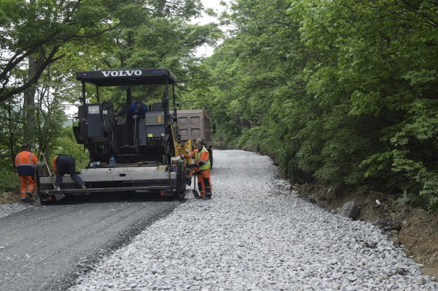
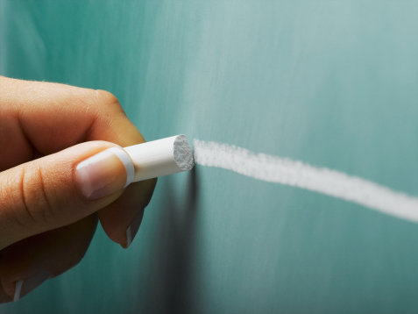
Важнейшие соединения элементов II группы главной подгруппы
CaCO₃ Карбонат кальция
Наиболее распространенное на Земле соединение. Встречается в виде мела, мрамора, известняка.
известковой щебенкой укрепляют
дороги
Природный мел используют для
производства мелков,
зубной пасты,
бумаги, резины, побелки

Slide 17
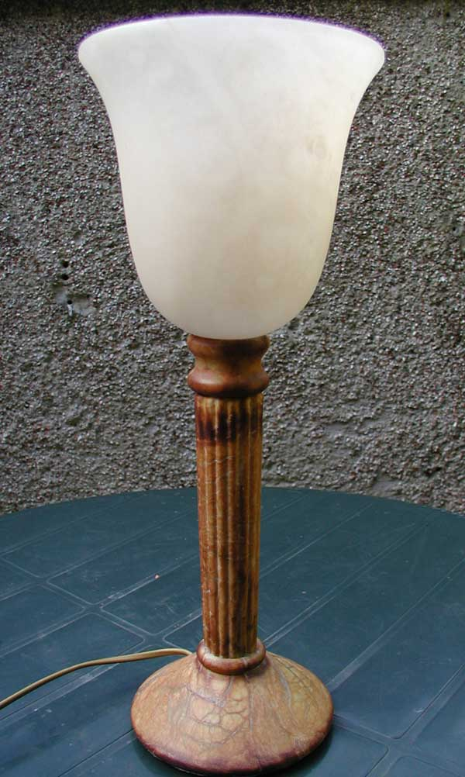
MgCO₃ карбонат магния
Используют при производстве кирпича, стекла, цемента, в металлургии для перевода пустой породы в шлак
CaSO₄ сульфат кальция
Используют его минерал, гипс, в строительстве, медицине. Для архитектуры и изобразительного творчества из гипса получают алебастр:
2CaSO₄*H₂O + 3H₂O = 2(CaSO₄*2H₂O) + Q
Алебастр упоминается в Библии, где он обычно
называется Восточный алебастр, так как изделия
из него в то время привозились с Дальнего Востока.
Греческое название alabastrites, предполагалось,
произошло от названия города Алебастрон
в Египте, где камень добывался

Slide 18
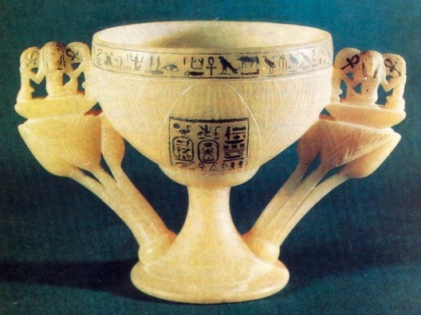
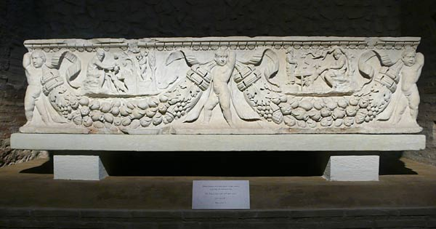
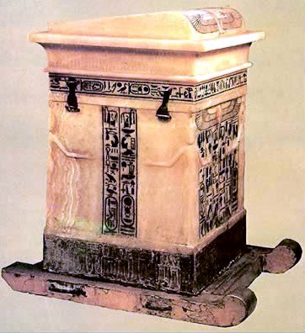
«Восточный» алебастр высоко ценился, из него делалась маленькие сосуды для парфюмерных изделий и вазы для мазей, которые назывались alabastra, что также могло быть источником происхождения названия.
Алебастр также использовали в Египте для изготовления погребальных сосудов и различных культовых и погребальных изделий. Роскошный саркофаг, изготовленный из цельного блока кальцитового алебастра из Алебастронат, находится в Музее Соана в Лондоне. Он был обнаружен Джованни Бельцони в 1817 году в могиле Сети I около Фив. Саркофаг был приобретён сэром Джоном Соаном, изначально для Британского музея.

Slide 19
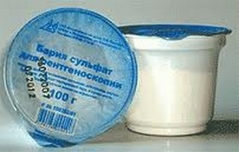
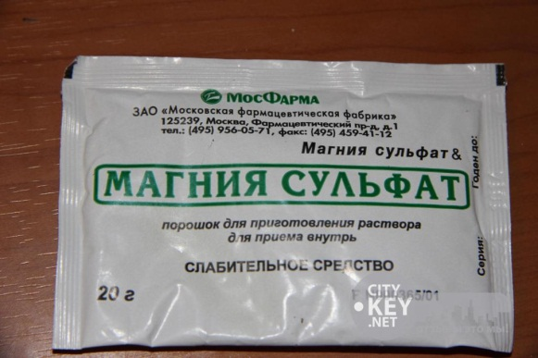
MgSO₄ сульфат магния
Английская или «горькая соль». Используется в медицине в качестве слабительного средства. Придает соленый вкус морской воде.
BaSO₄ сульфат бария
Нерастворимое соединение, способное задерживать рентгеновские лучи. Используется в медицине «Баритовая каша» для диагностики заболеваний желудочно-кишечного тракта.

Slide 20
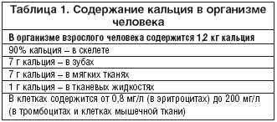
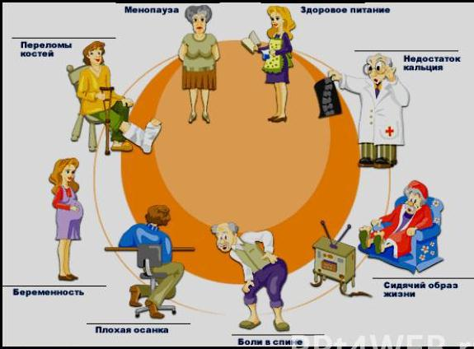
Ca₃(PO₄)₂ фосфат кальция
Входит в состав фосфоритов и апатитов
Входит в состав костей и зубов человека
и животных
В организме человека
содержится около 1 кг Ca
при недостатке Ca
возможны серьезные
заболевания

Slide 21
Человек должен получать в день 1.5 г Ca

Slide 22
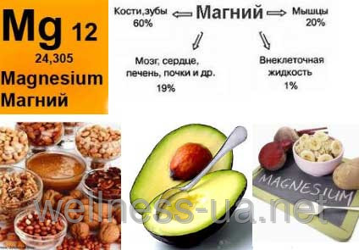
В организме человека содержится
около 40 г Mg

Slide 23
Человек должен получать в день 0,8-1 г Mg

